Slide 1
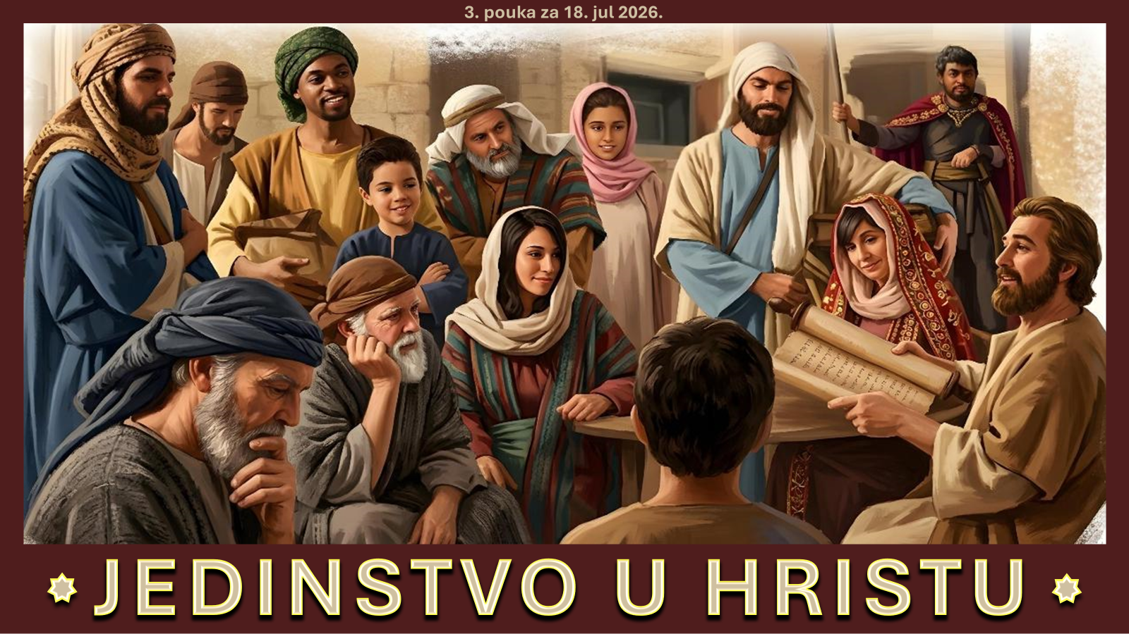
POUKA SUB. ŠKOLE : PRVA I DRUGA POSLANICA KORINĆANIMA
3. tromesečje 2026. Prezentacija biblijske pouke 18. jul 2026.

Slide 2
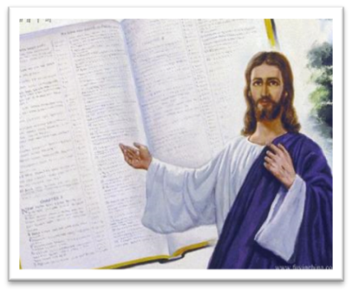

Upamtite stih
1. Korinćanima 1,10:
“Molim vas, pak, braćo, imenom Gospoda našega Isusa Hrista da svi jedno govorite, i da ne budu među vama raspre, nego da budete utvrđeni u jednom razumu i u jednoj misli .”

Slide 3
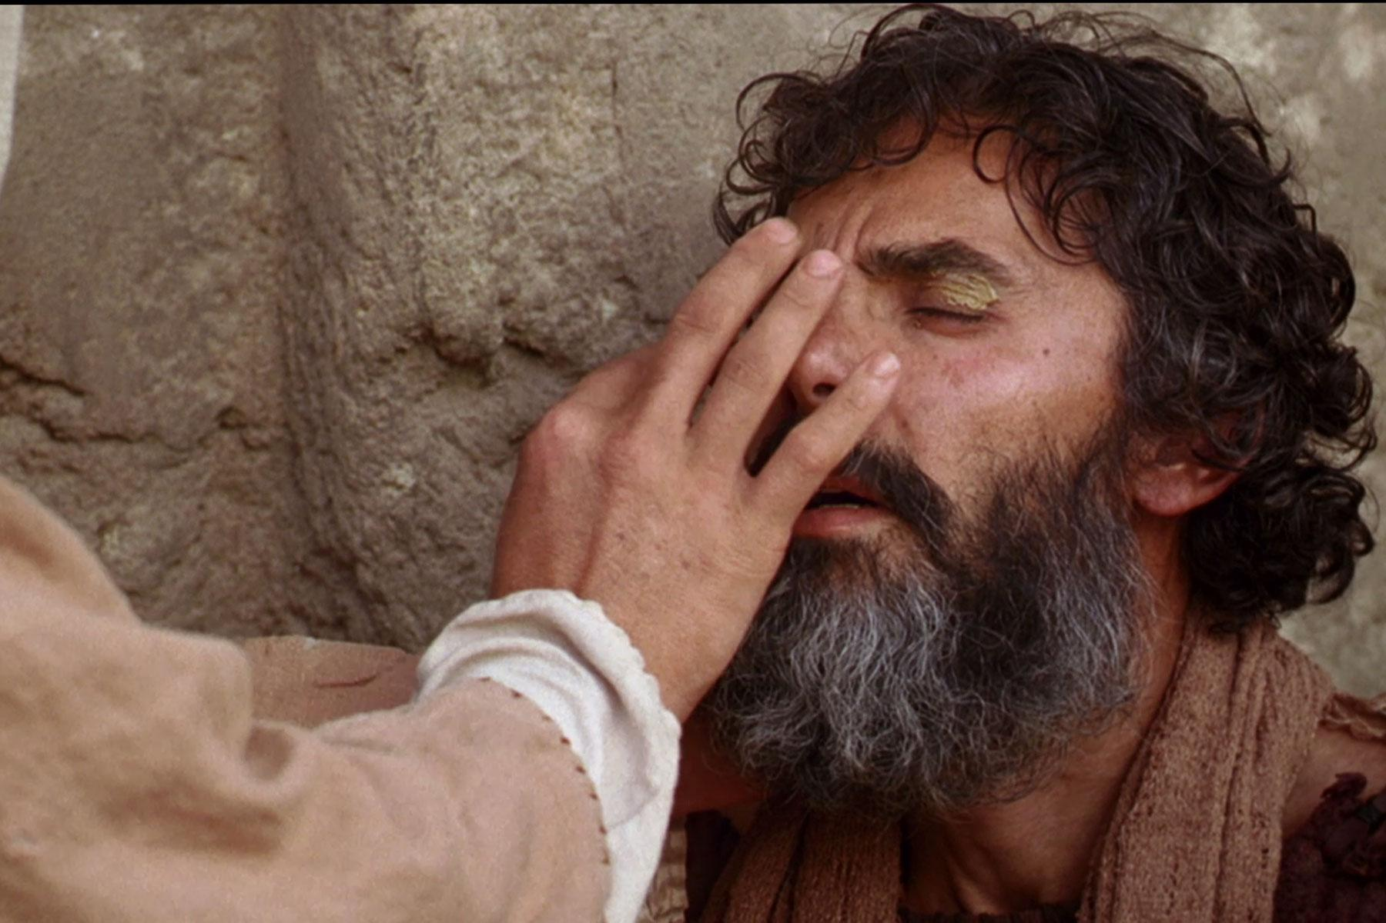

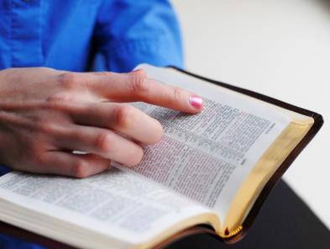
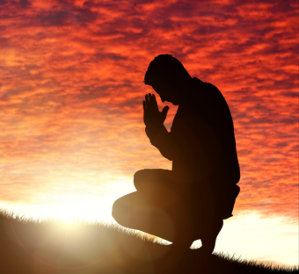
Ipak, moramo priznati veliki, iako frustrirajući, paradoks u središtu naše čežnje za Bogom: što se više razvija naš odnos sa Bogom, to je naša čežnja za Njim jača. Ponekad možemo osetiti ovu frustraciju zbog odgađanja ispunjenja naše želje da Ga vidimo licem u lice. Za kraj ove pouke prigrlićemo i našu čežnju za ličnijim razumevanjem Boga i našu čežnju za dubljom bliskošću sa Njim. Konkretno, nastojaćemo razumeti, kao što je to činio Jakov, šta znači videti Božje lice. Takođe ćemo se moliti sa levitskim Azafom, kroz Psalam 80, iz ove čežnje da vidimo Boga licem u lice.

Slide 4
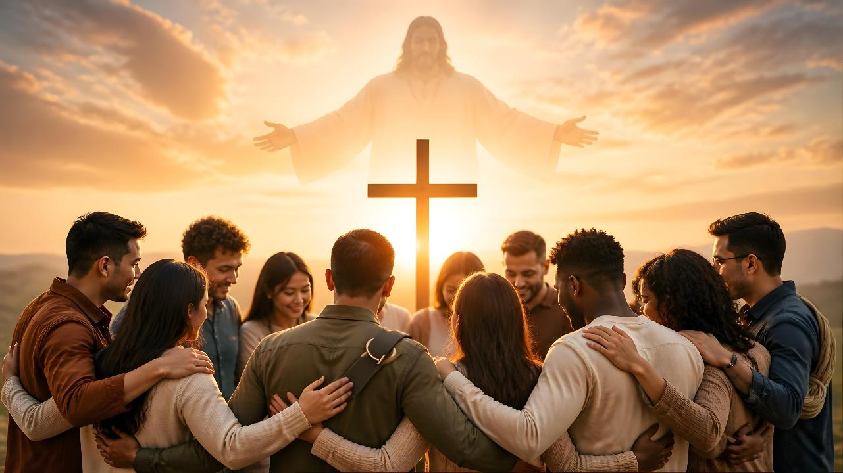
„Zaklinjem vas, braćo, imenom našeg Gospoda Isusa Hrista da svi jedno govorite i da među vama ne bude razdora, nego da budete savršeno
sjedinjeni u jednom umu i u jednoj misli.“
(1. Kor. 1,10 SSP)

Slide 5

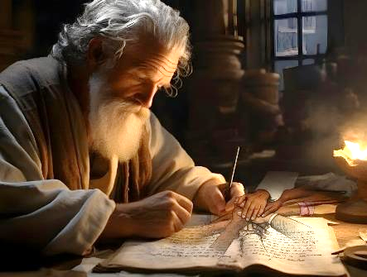
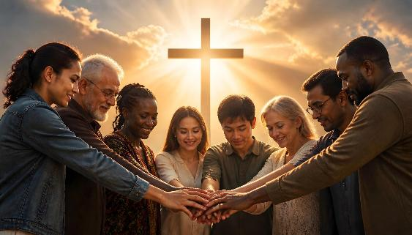


Nakon što je pozdravio Korinćane i pohvalio ih za njihov duhovni rast, Pavle nastavlja s osvrtom na prvi problem koji pogađa tu crkvu: nedostatak jedinstva.
Kroz poslanice Korinćanima i druge koje je Pavle napisao, vidimo kako nam daje smernice za rešavanje ovog problema, koji može uticati i na crkve danas.
Jedna je stvar jasna od samog početka: jedinstvo u crkvi ne može se postići ljudskim naporima. Jedinstvo možemo postići samo kada svi stavimo Isusa na prvo mesto.
Problemi koji stvaraju podelu:
  Podele i sporovi.
Kako održati jedinstvo:
  Jedinstvo u Isusu.
  Mudrost i zrelost.
  Služenje i poniznost.
  Poštovanje vođa.

Slide 6

PROBLEMI KOJI STVARAJU PODELU

Slide 7

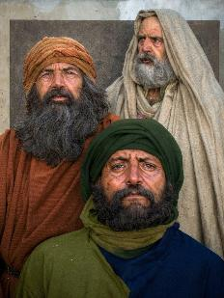
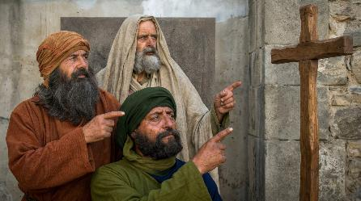
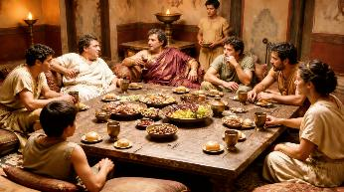
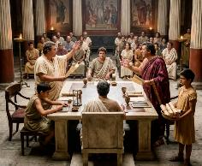
PODELE I SPOROVI
„Zaklinjem vas, braćo, imenom našeg Gospoda Isusa Hrista da svi jedno govorite i da među vama ne bude razdora, nego da budete savršeno sjedinjeni u jednom umu i u jednoj misli.“
(1. Kor 1,10)
Koje su podele postojale u korintskoj crkvi (1. Kor. 1,12)?
Razne vođe su prošle kroz Korint, a svaki vernik je imao svog omiljenog propovednika (Pavle, Apolon, Petar…). To je dovelo do tačke izazivanja sporova među njima (1. Kor. 1,11).
Ne shvatajući da svi propovedaju zajedničku poruku, stavili su naglasak na ono što je nebitno (1. Kor 3,5-8).
To je polako uticalo na život crkve (1. Kor 3,3). Nedostatak jedinstva iskrivio je službu Gospodnje večere (1. Kor. 11,33), pa su čak otišli toliko daleko da su se međusobno tužili na sudu (1. Kor. 6,1).

Slide 8

KAKO ODRŽATI JEDINSTVO

Slide 9

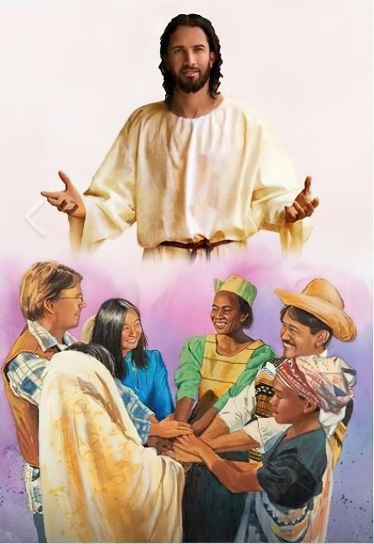
JEDINSTVO U ISUSU
„Veran je Bog koji vas je pozvao u zajedništvo Sina svoga, Isusa Krista, Gospoda našega.“ (1. Kor. 1,9)
„Da li je Hristos razdeljen? Da li je Pavle za vas razapet? Ili ste u Pavlovo ime kršteni?“ (1. Kor. 1,13). Ovim pitanjima Pavle želi da ih potakne na razmišljanje.
Jedinstvo se može postići samo ako imamo Isusa za Gospoda. Jedinstvo se ne postiže podržavanjem misli ili ideja brata ili sestre, niti stvaranjem zatvorenih grupa.
Ali, jedinstvo u Isusu nije uniformnost. To ne podrazumeva da svi mislimo isto o svemu ili da svi delujemo na isti način.
Male razlike u mišljenjima, različiti darovi koje svako ima, kada su okrenuti ka Hristu, umesto da stvaraju nejedinstvo, stvaraju jedinstvo (1. Kor. 12,12-13. 25. 27).
Jedinstvo u crkvi postiže se samo umiranjem sebi i životom za Isusa.

Slide 10

MUDROST I ZRELOST
„I ja, braćo, ne mogoh s vama govoriti kao s duhovnim ljudima, nego samo kao s običnim ljudima, kao s decom u Hristu.“ (1. Kor. 3,1)
Pavle nezrele kršćane naziva „decom u Hristu“, „telesnima“ (1. Kor. 3,1). Ove vrste hrišćana više se okreću ljudima nego Isusu.
Nezreli
Oni su kao deca (1. Kor. 3,1).
Hrane se mlekom (1. Kor. 3,2).
Oni su telesni (1. Kor. 3,3).
Utiču na njih mišljenja drugih (1. Kor. 3,4).
Zreli
Oni su odrasli
(1. Kor. 14,20).
Jedu čvrstu hranu (Jev 5,14).
Oni su duhovni (1. Kor. 2,13).
Imaju duhovnu razboritost (1. Kor. 2,14).
Kada se nekim vođama pridaje prevelika važnost na štetu drugih, stvaraju se grupe koje dele crkvu. To je posledica nezrelosti. Zato nas Pavle poziva da postignemo zrelost u Hristu (1. Kor. 2,6).

Slide 11
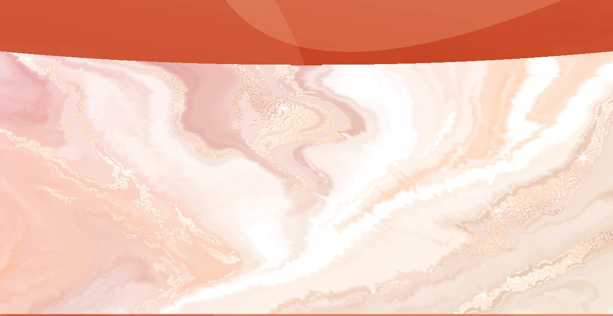
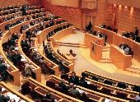
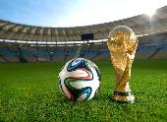

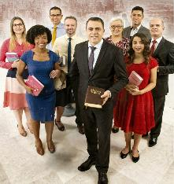
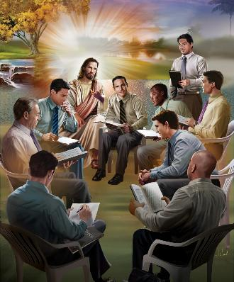
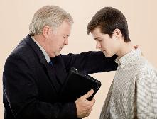
SLUŽENJE I PONIZNOST
„Tako da nas drže ljudi za sluge Hristove i upravitelje tajna Božjih.“
(1. Kor. 4,1)
Baš kao i danas, u prvom veku ljudi su bili podeljeni političkim, filozofskim, verskim i drugim uverenjima. Kako možemo sprečiti da se ovaj način razmišljanja infiltrira u crkvu i stvori podele?
Stav vođe igra značajnu ulogu. Crkvene vođe moraju biti jasni u vezi svoje uloge upravitelja. Oni nisu vlasnici crkve; oni njome jednostavno upravljaju za Hrista.
Vođa crkve je Isus, svi ostali je vode kao „sluge Hristove“ (1. Kor. 4,1).
Sluga koji upravlja mora se ponašati kao što se ponaša njegov Gospod: uvek spreman ponizno se predati u službu drugima (Fil 2,3-8).
Kakvo bi jedinstvo bilo u crkvi kad bi svi – ne samo vođe, već svaki pojedini član – delovali na ovaj način?

Slide 12

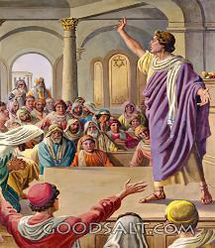
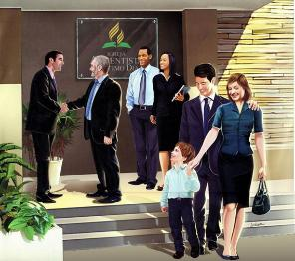
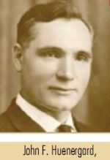
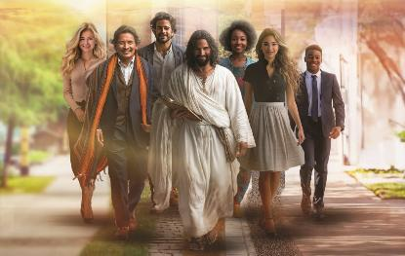
POŠTOVANJE VOĐA
„Od upravitelja se traži da se nađe veran.“ (1. Kor. 4,2)
Postojanje rivalstava i frakcija koje okružuju vođe ne znači da ih trebamo odbaciti. Naprotiv, Pavle je podržavao i branio Apolonovu službu i njegov rad u Korintu (1. Kor. 3,5-6; 4,6; 16,12).
Kad vođe deluju verno, dostojni su časti (1. Kor. 4,2; 1 Tim 5,17). Ali čak i kad ne prime tu čast, ostaju verni jer znaju da im treba suditi sam Bog, a ne ljudi (1. Kor. 4,3-4).
Hrišćanske vođe slede Isusove stope spremni su da pate za svoju braću i sestre, pa čak i, ako je potrebno, da umru za svoju službu (1. Kor. 4,11-13; 2 Kor 11,23-28).
Dolazi 1898. godine u Vojvodinu. Osnovao je prve subotne škole i organizovao prvu mesnu crkvu 1905. u Kumanu.
Ni vođe ni članovi nisu pozvani da se međusobno svađaju ili prepiru, već da se ujedine u hvaljenju Isusa i propovedanju poruke krsta.

Slide 13

„Ništa ne može usavršiti savršeno jedinstvo u crkvi osim duha Hristove strpljivosti. Sotona može da seje razdor; samo Hristos može da uskladi neusklađene elemente... Kada, kao pojedinačni crkveni radnici, volimo Boga iznad svega i svog bližnjega kao sebe samog, tada neće biti mukotrpnih napora za ujedinjenje; biće jedinstvo u Hristu, uši će biti zatvorene za ogovaranje i niko neće uputiti prekor na svog bližnjega. Članovi Crkve negovaće ljubav i jedinstvo i biće poput jedne velike porodice. Tada ćemo pred svetom nositi dokaze koje svedoče da je Bog poslao svog Sina u svet.“
Elen G. Vajt, Razmišljajući o Isusu, 5. jul)

Slide 14
ZAKLJUČAK
Isus je postao doulos, sluga ili rob. On se "ispraznio" (Filib. 2,7) ili "učinio se bez reputacije" (NKJV). Dobrovoljno je odlučio da ne koristi svoju moć i božanske osobine kako bi mogao biti "sluga Božji" i spasiti ovu planetu u pobuni. "Neka u vama bude ovaj um koji je bio i u Hristu Isusu" (Filib. 2,5, NKJV) je Pavlov podsetnik da i mi trebamo oponašati Njegovu ljubav—iako nesavršenu u osobi krhkih i grešnih ljudi—u odnosu prema našoj verskoj zajednici.

Slide 15
PRIMENA
?
Kako mi znanje iz pouke: ”Jedinstvo u Hristu”, može pomoći danas?
Razumevši da mi Isus želi pomoći, da se podsetim naloga: ”Prestanite i znajte da sam ja Bog (Ps. 46,10), da shvatim da je Biblija još uvek Božji najveći dar koji otkriva Njegov plan otkupljenja,
Da li želim usred društvenih i kulturoloških uticaja da prihvatim Sveto pismo kao autoritativno, nepogrešivo otkrivenje Božje volje?
Da li želim da ostanem veran celom Pismu a to znači da vršim zapovesti Božje i čuvam svedočanstvo Isusa Hrista?

Slide 16
PRENOŠENJE ISTINE
?
Koje promene treba da ostvarimo u svom životu?
Koje biblijsko načelo iz ove pouke možemo da primenimo danas?

Slide 17
PLAN
?
Kako pouku: ”Jedinstvo u Kristu”, možemo koristiti idući tjedan?
Razgovarajte u razredu ili grupi:
1. Pročitaj 1. Kor. 1,12-17. Kako ovaj tekst pomaže da razum. apsurd stvaranja stranaka oko lokalnih vođe? Pavlovo rešenje?
2. Pročitaj Rim. 1,29; 13,13; 1. Kor. 3,3; 2. Kor. 12,20; Gal. 5,20; Koji se još gresi navode uz prepiranje i razdor? Koliko je sve loše?
3. Pročitaj 1. Koe..1,12-27. Šta vaša mesna crkva može da učini da izbjegne taj problem?
4. Pročitaj 1. Kor.. 1,10. Šta je Pavle želeo da kaže da u mišljenju i u namjerama svi budu jedno (SSP)?
5. Pročitaj 1. Kor.. 3,1-4. Kako Pavle tu opisuje duhovnu nezrelost Korinćana?
6. Pročitaj 1. Kor. 3,2.. Kakvom hranom se hrane mudri i zreli hrišćani?
7. Pročitaj 1. Kor. 4,1.2. Koji ispravni stav moramo imati prema ljudskim vođama?
8. Pročitaj Filip. 2,5-8. Kako nam taj tekst pomaže da razumemo izraz “Hristova misao“ (vidi: 1. Kor. 2,16)?
9. Pročitaj 2. Kor. 11,23-28; Kol. 1,24. Čemu nas ovi stihovi uče o tome šta znači stradati za Hrista?

Slide 18
PRENOŠENJE ISTINE
?
Koje promene treba da izvršimo u našem životu?
ODLUČITE!
Starting this week,, I will depend upon Christ’s righteousness not on my own righteousness
Starting this week, I will submit my plans to God daily
PRINCIP
PRIMENA
PROBLEM
ODLUKA
Pisanje pisama drevni je običaj koji ni dan danas još uvek nije zastareo. Ono što je danas drugačije je način na koji pišemo svoja pisma. Istina, umesto papira sada su tu društveni mediji. Po-što nije uvek mogao da bide s ljudima a želio im je nešto reći, Pavle je odlu- čio da im piše. Potičući vernike da preispitaju sebe, svoje ponašanje i okolnu kulturu u svetlu Evanđelja o Isusu Hristu , Pavle piše poruku o krstu. Obe Poslanice Korinćanima nas uče da se čvrsto držimo poruke krsta.
1. U ovom tromesečju proučava- ćemo Pavlove poslanice Korin- ćanima..U njima nam Pavle pri-kazuje evanđeosku poruku kao bit hrišćanskog života i svjedo- čenja da sve kroz to gledamo.
2. Idolopoklonstvo Korinta iden-tično je prilikama u kojima živi naš svet danas. Bez obzira na izazove s kojima se suočavamo na putu za Nebo, naš odgovor onima koji nas zapitaju isti je kao onaj koji je vredio za Korinćane: ”Isus Hrist i to razapeti!”
Koliko god problemi u Korintu bili uznemiru- jući, Poslanice Korin-ćanima privlaće našu pažnju, ne radi njihvih-problema, već radi izvanrednog naćina na koji im Pavle prilazi. Potičući vernike da preispitaju sebe i svoje ponašanje i okolnu kulturu u svetlu primljenog Evanđelja, Pavle kaže: širi li drugo neka je “prokleto“!?
Iako je istina da odnos s Bogom menja sve i ovde i u večnosti, ta promena može biti dobra ili loša, zavisno o kvaliteti i vrsti odnosa. Bog želi potpuno predan odnos. U modernoj crkvi Bog se često prikazuje kao brižni udvarač. Ali imaj na umu Bog nije prosjak sa plastićnom kanticom. On će prihvatiti samo predan odnos sa svojim narodom, Jer sve manje od toga rezultiraće našim uništenjem. Božanski poziv se upućuje i tebi danas: Drži se čvrsto i budi vjeran poruci krsta! Šta je tvoja odluka?

